Slide 1
数据结构与程序设计 (Data Structure and Programming)
数据结构
排序
(Sort )
北航计算机学院 晏海华

Slide 2
数据结构的基本问题空间
排序
运算
查找
排序
修改数据元素
删除数据元素
插入数据元素
清除结构
顺序存储
建立结构
线性结构
非线性结构
链式存储
逻辑结构
索引
线性表
数组
堆栈和队列
广义表
串
文件
二叉树
树
图
散列
存储结构

Slide 3
本章内容
重点
8.1 排序的基本概念
8.2 插入排序法
8.3 选择排序法
8.4 泡排序法
8.5 谢尔排序法
8.6 堆排序法
8.7 二路归并排序法
8.8 快速排序法

Slide 4
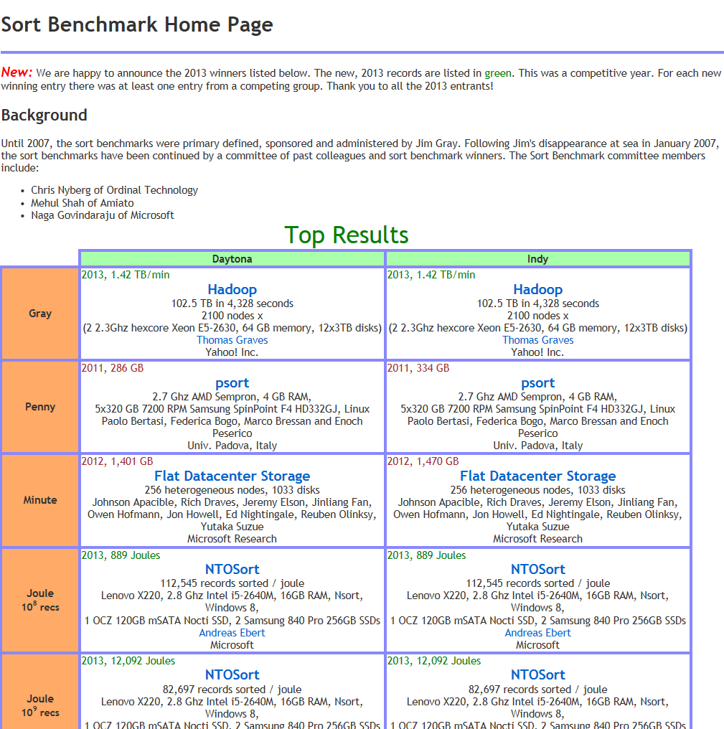

Slide 5
8.1 排序(Sort)的基本概念
将一个按值任意的数据元素序列转换为一个按值有序的数据元素序列。
一.排序的定义
对于含有n个记录的序列{ R₁, R₂, …, R_{n} }, 对应
的关键字序列为{k₁, k₂, …, k_{n} }, 确定一种置换关系
σ(1), σ(2), … , σ(n)
使得关键字序列满足：
k_{σ(1)} ≤ k_{σ(2)} ≤ … ≤ k_{σ(n)}
或者
k_{σ(1)} ≥ k_{σ(2)} ≥ … ≥ k_{σ(n)}
相应文件成为按关键字值有序的文件
{ R_{σ(1)}, R_{σ(2)}, … , R_{σ(n)} }
这一过程称为 。
基于文件
提出的概念
排序

Slide 6
二.排序的功能
1. 能够将记录按关键字值任意排列的数据文件转换为
一个记录按关键字值有序排列的数据文件。
或者
能够将一个按值任意排列的数据元素序列转换为一
个按值有序排列的数据元素序列。
作为提高查找操作
时间效率的手段
2. 能够提高查找的时间效率。
三.排序的分类
按存储器的结构分
—— 参加排序的数据量不大，以致于能够一次将
参加排序的数据全部装入内存实现排序。
内排序
外排序
—— 当参加排序的数据量很大，以致于不能够一
次将参加排序的数据全部装入内存，排序过
程中需要不断地通过内存与外存之间的数据
交换达到排序目的。

Slide 7
连续顺序表排序
关键字
…
…
基
本
数
据
…
改变记录的
物理位置
…
·
·
·
·
·
·
·
·
·
…

Slide 8
关键字
链
接
顺
序
表
排
序
…
…
基
本
数
据
…
…
·
·
·
·
·
·
·
·
·
·
·
·
·
·
·
…
f
…
∧
关键字

Slide 9
四.排序的性能
排序操作的性能评价主要包括:
① 时间性能
② 空间性能
③ 稳定性
1.时间性能
—— 排序过程中元素之间的比较次数与元素的
移动次数。
本章讨论各种排序方法的时间复杂度
时主要按照最差情况下所需要的比较次数
来进行。
2.空间性能
—— 除了存放参加排序的元素之外，排序过程
中所需要的其他辅助空间。

Slide 10
—— 对于值相同的两个元素，排序前后的先后
次序不变，则称该方法为稳定性排序方法，
否则，称为非稳定性排序方法。
3.排序稳定性
说明
在所有可能的输入实例中，只要有
一个实例使得该排序方法不满足稳定性
要求，该排序方法就是非稳定的！
趟
—— 将具有n个数据元素(关键字)的序列转换为一
个按照值的大小从小到大排列的序列通常要经
过若干 (Pass)。
趟

Slide 11
约
定
只针对一个数据元素(关键字)序列讨论排
序方法。
存放于数组元素
K[1],K[2], …, K[n]中
2. 假设序列中具有n个数据元素(关键字)。
（ k₁, k₂, k₃, … , k_{n–1}, k_{n} ）
3. 排序结果按照数据元素(关键字)值的大小
从小到大排列。

Slide 12
8.2 插入(insert)排序法
表示第i趟排序结束
时序列的第j个元素，
1≤i≤n-1，1≤j≤n
核心思想
k_{i,j}
插入
第i趟排序将序列的第i+1个元素
到一个大小为i、且已经按值有序的子序
列(k_{i-1,1}, k_{i-1,2}, …, k_{i-1,i})的 ，得到
一个大小为i+1、且仍然按值有序的子序
列(k_{i,1}, k_{i,2}, …, k_{i,i+1})。
合适位置
…
…
（ 1，4，6，8，12，11， ）
（ 1，4，8，12，6，11， ）

Slide 13
例
temp＞K[j]
j=0
49 38 97 76 65 13 27 50
K[j+1]=K[ j ]；
j=j−1；
… (若干趟后)
38 49 76 97 65 13 27 50
temp
65
76
97
65
65
K[j+1]=temp;
38 49 65 76 97 13 27 50
一趟结束了

Slide 14
从第2个元素开始
49 38 97 76 65 13 27 50
初 始：
49
第1趟：
38 49 97 76 65 13 27 50
看
一
个
完
整
的
过
程
第2趟：
38 49 97 76 65 13 27 50
第3趟：
38 49 76 97 65 13 27 50
第4趟：
38 49 65 76 97 13 27 50
第5趟：
13 38 49 65 76 97 27 50
第6趟：
13 27 38 49 65 76 97 50
第7趟：
13 27 38 49 50 65 76 97
结果

Slide 15
算法
void insertSort(keytype k[ ],int n)
{
int i, j;
keytype temp;
for(i=1;i<n;i++){
temp=k[i];
for(j=i-1; j>=0 && temp<k[j]; j--)
k[j+1]=k[j];
k[j+1]=temp;
}
}
一趟排序
n-1趟排序

Slide 16
思
考
1. 排序的时间效率与什么直接有关？
主要与排序过程中元素之间的比较次数直接有关。
答案
2. 若原始序列为一个按值递增的序列，则排序
过程中一共要经过多少次元素之间的比较？
答案
由于每一趟排序只需要经过一次元素之间的比较就
可以找到被插入元素的合适位置，因此，整个n-1
趟排序一共要经过n-1次元素之间的比较。

Slide 17
3. 若原始序列为一个按值递减的序列，则排序
过程中一共要经过多少次元素之间的比较？
答案
由于第i趟排序需要经过i次元素之间的比较才能
找到被插入元素的合适位置,因此,整个n-1趟排序一
共要经过
∑ i = n(n–1)/2
次元素之间的比较。
n-1
i=1
若以最坏的情况考虑，则插入排
序算法的时间复杂度为 。插入
排序法是一种稳定性排序方法。
O(n²)

Slide 18
找到位置的标志:
high < low
temp
27
插入点
27
13 38 49 65 76 97 27 50
low
high
high
high
mid
依次右移一个位置
mid
low
mid
27
13 38 38 49 65 76 97 50
一趟的结果
可能减少比较次数,
但不能减少移动次数

Slide 19
void insertBSort(keytype k[ ], int n)
{ int i, j, low, high, mid;
keytype temp;
for(i=1;i<n;i++ ){
temp=k[i];
low=0;
high=i−1;
while(low<=high){
mid=(low+high)/2;
if(temp<k[mid])
high=mid−1;
else
low=mid+1;
}
for(j=i−1;j>=low;j−−)
k[j+1]=k[j];
k[low]=temp;
}
}
算
法
折
半
插
入
排
序
法
采用折半查找
方法确定插入位置
算法还稳定吗

Slide 20
练习1
请写一非递归算法，该算法在长度为 n、且元素按值严格递增排列的顺序表A[1..n]中采用
查找值不大于k的最大元素,若表中存在这样的元素，则算法返回该元素在表中的位置，否则返回0。
折半查找
法
2 4 6 8 10 12 14 16 18 20
K=8
K=13
K=1

Slide 21
相等
K=8
2 4 6 8 10 12 14 16 18 20
low
mid
high
mid
high
low
low
mid
mid
K=13
2 4 6 8 10 12 14 16 18 20
high
mid
low
low
high
high
mid
high
mid
low
mid
K=1
2 4 6 8 10 12 14 16 18 20
low
mid
high
mid
high
high
high
high
mid

Slide 22
非递归算法
折半查找
int searchB(keytype a[ ],int n,keytype k)
{
int low=0, high=n-1, mid;
while(low<=high){
mid=(low+high)/2;
if(a[mid]==k)
return mid; /* 返回mid */
if(k>a[mid])
low=mid+1; /* 准备查找后半部分 */
else
high=mid–1; /* 准备查找前半部分 */
}
return 0; /* 返回0 */
}
high; /* 返回high */

Slide 23
插入排序算法分析
稳定性： | 稳定
时间代价： | 最佳情况：n-1次比较，0交换，O(n) 最差情况：比较和交换次数为O(n²) 平均情况：O(n²)
空间代价： | O(1)

Slide 24
8.3 选择(select)排序法
核心思想
选择
第i趟排序从序列的后n-i+1个元素中
一个值最小的元素，将其置于该n-i+1个元素
的最前面。
i n-i+1
第i趟排序前，序
列中未排好序的
元素的个数
排序的趟号
1
n
2
n-1
3
n-2
… …
每一趟排序从序列中未排好序的元素中选
择一个值最小的元素，将其置于这些未排好序
的元素的最前面。

Slide 25
d
d
d
13
35 97 38 27 65 13 80 75
35
27
35
j
j
j
j
j
j
j
13 27 38 97 65 35 80 75
d
65
13 27 35 38 65 97 80 75
j
j
j
已 排 好 序
不必交换
例

Slide 26
初 始：
49 97 38 76 65 13 27 50
第1趟：
13 97 38 76 65 49 27 50
看
一
个
完
整
的
过
程
第2趟：
13 27 38 76 65 49 97 50
第3趟：
13 27 38 76 65 49 97 50
第4趟：
13 27 38 49 65 76 97 50
第5趟：
13 27 38 49 50 76 97 65
第6趟：
13 27 38 49 50 65 97 76
第7趟：
13 27 38 49 50 65 76 97
结果
n-1趟

Slide 27
算法
void selectSort(keytype k[ ],int n)
{ int i, j, d;
keytype temp;
for(i=0;i<n-1;i++){
d=i;
for(j=i+1;j<n;j++)
if(k[j]<k[d])
d=j;
if(d!=i){
/* 最小值元素非未排序元素的第一个元素时 */
temp=k[d] ;
k[d]=k[i];
k[i]=temp;
}
}
}
寻找值最小的元
素,并记录其位置
n-1趟排序

Slide 28
算法
void selectSort(int array[], int n)
{
int i, j, tmp;
for(i=0; i<n; i++)
for(j=i; j<n; j++){
if(array[i] > array[j]){
tmp = array[i];
array[i] = array[j];
array[j] = tmp;
}
}
}
一个简洁的选择排序

Slide 29
思
考
若原始序列为一个按值递增的序列，则排序
过程中一共要经过多少次元素之间的比较？若原
始序列为一个按值递减的序列，则排序过程中要
经过多少次元素之间的比较？
答案：
无论原始序列为什么状态，第i趟排序都需
要经过n-i次元素之间的比较，因此，整个排序过
程中元素之间的比较次数为∑(n-i)=n(n-1)/2。
n-1
i=1
结
论
选择排序法的元素之间的比较次数与原始
序列中元素的分布状态无关。
O(n²)
不稳定
排序方法
时间复杂度为 。

Slide 30
选择排序算法分析
稳定性： | 不稳定
时间代价： | 比较次数：O(n²) 交换次数：n-1 总时间代价：O(n²)
空间代价： | O(1)

Slide 31
8.4 冒泡(bubble)排序法
特
值大的元素往后“沉”
值小的元素向前“浮”
核心思想
点
第i趟排序对序列的前n-i+1个元素从第
一个元素开始依次作如下操作:相邻的两个
元素比较大小，若前者大于后者,则两个元
素交换位置，否则不交换位置。
效
该n-i+1个元素中
最大值元素移到该n-i+1
个元素的最后。
果

Slide 32
例
n=8 n-i+1
初 始
49 97 38 13 27 50 76 65
第1趟
49 38 13 27 50 76 65 97
第2趟
38 13 27 49 50 65 76 97
第3趟
13 27 38 49 50 65 76 97
第4趟
13 27 38 49 50 65 76 97
结果
排序结束
38 13 27 49 50 65 76 97
13 27 38 49 50 65 76 97
38
38 49
49 50
50 65
13
38
49 38 13 27 50 76 65 97
38 49
65
27
50 76
76
49 97 38 13 27 50 76 65
49
13 27
49 50
38
49
49
27 38
97
97
13
13
27
97
76
97
38
27
49
50
65
97
97
j
j+1
j
j
j
j
j+1
j
j
j+1
j+1
j
j
j+1
j+1
j+1
j+1
j+1
j
j
j
j
j
j
j
j+1
j+1
j+1
j+1
j
j
j
j+1
j+1
j
j+1
j+1
j+1
j+1
j+1
j
j
j+1
j+1
排序总趟数可以小于n-1

Slide 33
设置一标志
0 某趟排序过程中无元素交换位置的动作
flag =
1 某趟排序过程中有元素交换位置的动作
{
每一趟趟排序前置
flag为0,排序过程中
出现元素交换动作，
置flag为1。
如何知道某趟
排序过程中是
否有交换动作

Slide 34
void bubbleSort(keytype k[ ],int n)
{ int i, j, flag=1;
keytype temp;
for(i=n-1; i>0 && flag==1; i--){
flag=0; /* 每趟排序前标志flag置0 */
for(j=0;j<i;j++)
if(k[j]>k[j+1]){
temp=k[j];
k[j]=k[j+1];
k[j+1]=temp; /* 交换两个元素的位置 */
flag=1; /* 标志flag置1 */
}
}
}
算
法

Slide 35
泡排序法的排序趟数与原始序列中数
据元素的排列有关，因此，排序的趟数为
一个范围，即[1..n-1]。
什么情况下只要排序一趟
O(n²)
什么情况下要排序n-1趟
泡排序方法比较适合于
参加排序的序列的原始状态
基本有序的情况
结论
稳定性排序方法
泡排序法是 。

Slide 36
（改进）冒泡排序算法分析
稳定性： | 稳定
时间代价： | 时间代价： 最小时间代价为O(n)，最佳情况下只运行第一轮循环 一般情况下为O(n²)
空间代价： | O(1)

Slide 37
思考题
K[i]
什
么
算
法
？
i
Notes:
冒泡排序

Slide 38
K[i]
什
么
算
法
？
i
Notes:
插入排序

Slide 39
8.5 谢尔(Shell)排序法
由Donald Shell提出
缩小增量排序法
核心思想
首先确定一个元素的间隔数gap。
将参加排序的元素按照gap分隔成若干个子序列
( 即分别把那些位置相隔为gap的元素看作一个子序
列),然后对各个子序列采用 进行排序；此后减小gap值，重复上述过程，直到gap<1。
某一种排序方法
一种减小gap的方法：
gap₁ = ⎣n/2⎦
gap_{i} = ⎣gap_{i-1}/2⎦ i = 2, 3, …

Slide 40
例
初 始 49 97 38 50 76 65 13 27 25
第1趟
25 65 13 27 49 97 38 50 76
gap=4
第2趟
13 27 25 50 38 65 49 97 76
gap=2
第3趟
13 25 27 38 49 50 65 76 97
gap=1
结果
27
65
13 27 25 50 38 65 49 97 76
25
38
13 27
27 50
76
13
27
50
38
65
97
13
50
38
49
49
97
97
25
27
25
25
65
49
50
13 25
65
65
76
25 65 13 27 49 97 38 50 76
65
49
97
49
50 65
27 38
50
38 50
gap=1
25 27
49
50 65
76
65 76
gap=2
65 97
gap=4
76 97
25
49 97 38 50 76 65 13 27 25
49
97
38
50
27
76
13
27
25
76
13
49
49
65
76
65
50
76
25
49
97
38
子序列内采用
泡排序方法

Slide 41
void shellSort(int v[ ], int n) //from K & R
{
int gap, i, j, temp;
for( gap = n/2; gap >0; gap /= 2)
for(i=gap; i<n; i++)
for(j=i-gap; j>=0 && v[j]>v[j+gap]; j -= gap){
temp = v[j];
v[j] = v[j+gap];
v[j+gap] = temp;
}
}
void shellSort(keytype k[ ],int n)
{ int i, j, flag, gap=n;
keytype temp;
while(gap>1){
gap=gap/2;
do{
flag=0; /* 每趟排序前,标志flag置0 */
for(i=0;i<n–gap;i++){
j=i+gap;
if(k[i]>k[j]){
temp=k[i];
k[i]=k[j];
k[j]=temp;
flag=1;
}
}
}while(flag!=0);
}
}
from K & R
算
法
经过⎣log₂n⎦趟排序
O(nlog₂n)与O(n²)之间
通常<O(n^{3/2})
不稳定的
shell排序是 。

Slide 42
void shellSort(keytype k[ ],int n)
{ int i, j, gap=n;
keytype temp;
while(gap>1){
gap=gap/2;
// 使用插入排序实现子序列排序
for (i = gap; i < n; i ++) {
temp = k[i]
for (j = i; j >= gap && k[j - gap] > temp; j -= gap)
k[j] = k[j - gap]
k[j] = temp
}
}
}

Slide 43
Shell排序算法分析
稳定性： | 不稳定
时间代价： | O(nlog₂n)与O(n²)之间 （通常<O(n^{3/2})）
空间代价： | O(1)

Slide 44
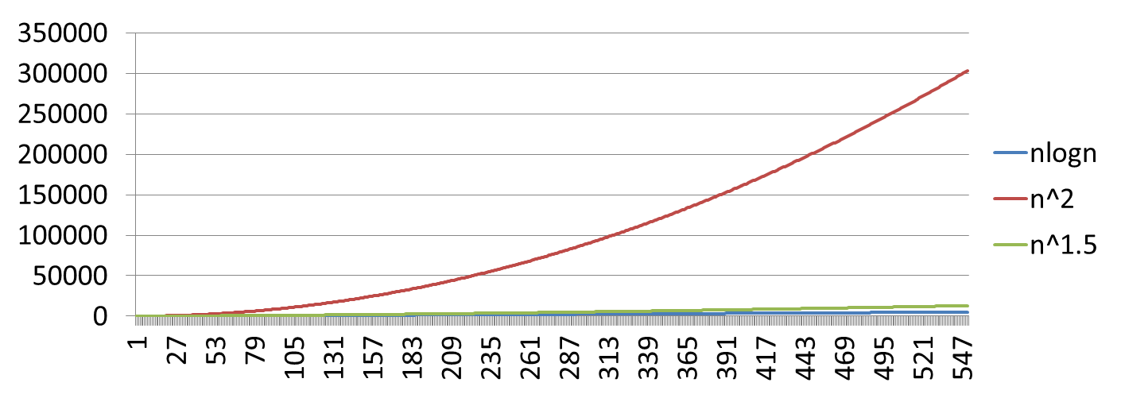
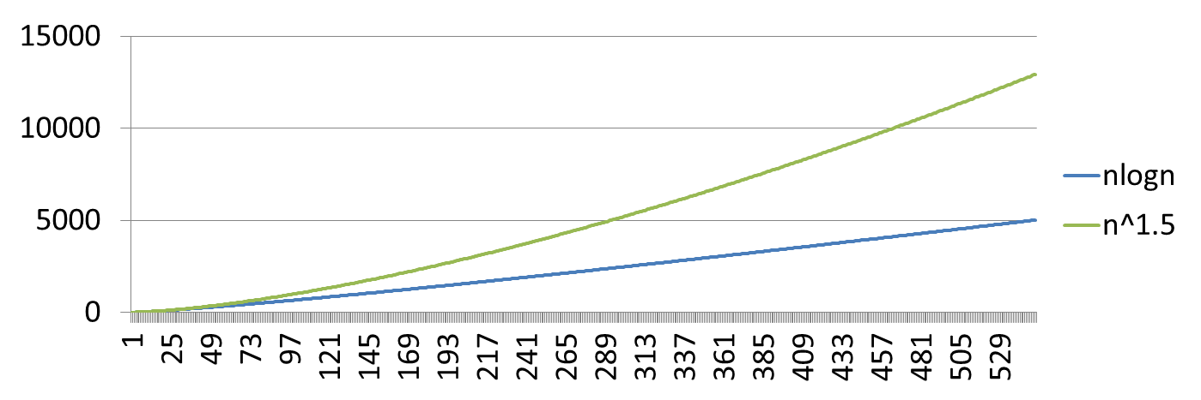

Slide 45
8.6 堆(Heap)排序法
由John Williams提出
一.堆的定义
本课程选择(1)
1. n个元素的序列(k₁, k₂, … , k_{n})，当且仅当满足
k_{i}≥k_{2i} k_{i}≤k_{2i}
k_{i}≥k_{2i+1} k_{i}≤k_{2i+1}
i=1, 2, 3, …, ⎣n/2⎦
称该序列为一个堆积(heap)，简称堆。
(1) { 或者 (2) {
大顶堆
称满足条件(1)的堆为 ，称满足条件(2)的堆
为 。
小顶堆
例
50 23 41 20 19 36 4 12 18
一个(大顶)堆

Slide 46
2.堆是一棵完全二叉树，二叉树中任何一个
分支结点的值都大于或者等于它的孩子结点
的值，并且每一棵子树也满足堆的特性。
例
50
序列的第一个
元素或者二叉树的
根结点的值最大
23
41
完全二叉树
20
19
36
4
12
18
10
堆有什么特点
序列形式
50 23 41 20 19 36 4 12 18

Slide 47
二.排序的核心思想
第i趟排序将序列的前n-i+1个元素组成的
子序列 为一个堆积，然后将堆的第一
个元素与堆的最后那个元素交换位置。
转换
三.排序步骤
建初始堆积
1. 将原始序列转换为第一个堆。
2. 将堆的第一个元素与堆积的最后那个元素交
换位置。(即“去掉”最大值元素）
3. 将“去掉”最大值元素后剩下的元素组成的子序
列重新转换一个新的堆。
4. 重复上述过程的第2至第3步n−1次。

Slide 48
50
10
23
41
23
41
20
19
36
4
20
19
36
4
12
18
10
12
18
将根结点往叶结点方向移
… …
50 23 41 20 19 36 4 12 18 10
一趟结束
10 23 41 20 19 36 4 12 18 50
41
41 23 36 20 19 10 4 12 18 50
23
36
18 23 36 20 19 10 4 12 41 50
20
19
10
4
36 23 18 20 19 10 4 12 41 50
12 23 18 20 19 10 4 36 41 50
… …
12
18

Slide 49
四.
调
整
子
算
法
void adjust(keytype k[ ],int i,int n)
{
int j;
keytype temp;
temp=k[i];
j=2*i+1;
while(j<n){
if(j+1<n && k[j]<k[j+1])
j++;
if(temp<k[j]) {
k[(j-1)/2]=k[j];
j=2*j+1;
}
else break;
}
k[(j-1)/2]=temp;
}
功
能
向下调整结点i的位置，使得其祖先结点值 都比其大。如果一棵树仅根结点i不满足堆条件，通过该函数可将其调整为一个堆。
K :序列
i : 被调整的二叉树的根的序号
n :被调整的二叉树的结点数目

Slide 50
void adjust(keytype k[ ],int i,int n)
{
int j;
keytype temp;
temp=k[i];
j=2*i+1;
while(j<n){
if(j+1<n && k[j]<k[j+1])
j++;
if(temp<k[j]) {
k[(j-1)/2]=k[j];
j=2*j+1;
}
else break;
}
k[(j-1)/2]=temp;
}
一个新的堆积
i=0
10
41
j=1
j=2
23
41
36
j=5
20
19
10
36
4
>10
12
18
j=11
temp
功
能
向下调整结点i的位置，使得其祖先结点值 都比其大。如果一棵树仅根节点不满足堆条件，通过该函数可将其调整为一个堆。
10
n=10

Slide 51
五.建初始堆
i=⎣n/2-1⎦
从二叉树的最后那个分支结点(编号为 )
开始,
依次将编号为i的结点为根的二叉树转换为一
个堆，每转换一棵子树，做一次i减1，重复上述
过程，直到将i=0的结点为根的二叉树转换为堆。
75 36 18 53 80 30 48 90 15 37
90 80 48 53 75 30 18 36 15 37
例
i=0
90
75
初始堆积
i=1
i=2
36
48
80
18
75
90
i=3
i=4
30
48
75
18
53
80
90
53
36
53
37
90
15
36

Slide 52
原 始
75 36 18 53 80 30 48 90 15 37
初
始
堆
积
90 80 48 53 75 30 18 36 15 37
第1趟
37
90
15
80 75 48 53 37 30 18 36 15 90
第2趟
80
15
75 53 48 36 37 30 18 15 80 90
第3趟
75
18
53 37 48 36 15 30 18 75 80 90
第4趟
53
一
个
完
整
过
程
48
48 37 30 36 15 18 53 75 80 90
第5趟
18
37 36 30 18 15 48 53 75 80 90
第6趟
15
37
15
36 18 30 15 37 48 53 75 80 90
第7趟
36
15
30 18 15 36 37 48 53 75 80 90
第8趟
30
18 15 30 36 37 48 53 75 80 90
第9趟
15
18
结
果

Slide 53

六.堆排序算法
void heapSort(keytype k[ ],int n)
{
int i,
keytype temp;
for(i=n/2-1;i>=0;i--)
adjust(k,i,n);
for(i=n-1;i>=1;i--){
temp=k[i];
k[i]=k[0];
k[0]=temp;
adjust(k,0,i);
}
}
建初始堆积
具体排序
n-1趟排序
O(nlog₂n)
不稳定的
heap排序是 。

Slide 54

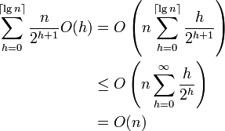
建初始堆积复杂度
for(i=n/2-1;i>=0;i– –)
adjust(K,i,n);
第h层节点数
时间复杂度=
1
h=3
2
3
h=2
4
5
6
7
h=1
8
9
10
11
12
13
14
15
h=0
Reference: http://en.wikipedia.org/wiki/Binary_heap

Slide 55
堆排序算法分析
稳定性： | 不稳定
时间代价： | O(nlog₂n)
空间代价： | O(1)

Slide 56
8.7 二路归并(Merge)排序法
由John von Neumann提出
一.什么是二路归并？
将两个位置相邻、并且各自按值有序的
子序列合并为一个按值有序的子序列的过程
称为二路归并。
( K_{s}, K_{s+1}, K_{s+2}, ……, K_{u} )
( K_{u+1}, K_{u+2}, K_{u+3}, ……, K_{v} )
( X_{s}, X_{s+1}, X_{s+2}, X_{s+3}, ……, X_{v} )
其中
K_{s}≤K_{s+1} ≤ K_{s+2} ≤ …… ≤K_{u}
K_{u+1} ≤ K_{u+2} ≤ K_{u+3} ≤ …… ≤K_{v}
X_{s} ≤ X_{s+1} ≤ X_{s+2} ≤ X_{s+3} ≤ …… ≤X_{v}

Slide 57
例
… K_{s}, K_{s+1}, K_{s+2}, K_{s+3}, K_{s+4}, K_{s+5} K_{s+6}, K_{s+7}, K_{s+8}, K_{s+9} …
（12, 45, 78, 90, 100, 125)
(27, 32, 51, 93 )
( 12, 27, 32, 45, 51, 78, 90, 93, 100, 125 )
二路归并

Slide 58
（12, 45, 78, 90, 100, 125 )
( 27, 32, 51, 93 )
越
界
i
i
i
i
i
j
j
j
j
j
( )
12,
27,
45,
51,
90,
32,
78,
93
, 100, 125
q
q
q
q
q
q
q
q
q
依次复制

Slide 59
void merge(keytype x[ ],keytype tmp[ ],
int left,int leftend,int rightend)
{
int i=left, j=leftend+1, q=left;
while(i<=leftend && j<=rightend)
if(x[i]<=x[j])
tmp[q++]=x[i++];
else
tmp[q++]=x[j++];
功能
将两个位置
相邻且按值有序子序列
合并为一个按值有
序的序列
合
并
算
法
while(i<=leftend)
tmp[q++]=x[i++];
复制第一个子
序列的剩余部分
while(j<=rightend)
tmp[q++]=x[j++];
复制第二个子
序列的剩余部分
for(i=left; i<=rightend; i++)
x[i]=tmp[i];
}
将合并后内容复制回原数组

Slide 60
二.核心思想
n
2^{i-1}
第i趟排序将序列的 个长度为2^{i-1}的按
值有序的子序列依次两两合并为 个长度为2^{i}
的按值有序的子序列。
⎣ ⎦
⎣ ⎦
n
2^{i}
分别看成8个大小
为1的有序子序列
例
39 12 48 27 62 94 80 33
第1趟
12 39
27 48
62 94
33 80
第2趟
12 27 39 48
33 62 80 94
结果
第3趟
12 27 33 39 48 62 80 94

Slide 61
例
n=10
n 2^{k}
39 12 48 27 62 94 80 33 50 9
复制
12 39 27 48 62 94 33 80 9 50
复制
12 27 39 48 33 62 80 94
9 50
9 50
12 27 33 39 48 62 80 94
9 12 27 33 39 48 50 62 80 94
最后一趟在两个不
等长的序列中进行
排序趟数为⎡log₂n⎤

Slide 62
三.归并排序算法
本质上它是一种分治算法（divide and conquer algorithm）
void mergeSort(keytype k[ ],int n)
{
keytype *tmp;
tmp = (keytype *)malloc(sizeof(keytype) * n);
if(tmp != NULL) {
mSort(k, tmp, 0, n-1);
free(tmp);
}
else
printf(“No space for tmp array!!!\n”);
}
void mSort(keytype k[], keytype tmp[], int left, int right)
{
int center;
if(left < right){
center = (left+right)/2;
mSort(k, tmp, left, center);
mSort(k, tmp, center+1, right);
merge(k, tmp, left,center, right);
}
}
算
法
时间复杂度
O(nlog₂n)
空间复杂度
O(n)
稳定的
merge排序是 。

Slide 63
归并排序算法分析
稳定性： | 稳定
时间代价： | O(nlog₂n) （不依赖于原始数据的输入情况，最大、最小及平均时间代价均为O(nlog₂n)）
空间代价： | O(n)

Slide 64
8.8 快速(Quick)排序法
可以选第一个或者最后
一个、或位置居中的那
个元素作为分界元素
一、核心思想
划分元素、基准元素、
枢轴、轴值、支点
从当前参加排序的元素中任选一个元素(通
常称之为分界元素pivot)与当前参加排序的那些元素
进行比较,凡是小于分界元素的元素都移到分界
元素的前面,凡是大于分界元的元素都移到分界
元素的后面,分界元素将当前参加排序的元素分
成前后两部分,而分界元素处在排序的最终位置。
然后，分别对这两部分中大小大于1的部分重复
上述过程,直到排序结束。
递归过程
快速排序算法最早由图灵奖获得者Tony Hoare设计出来，被列为20世纪十大算法之一。也是目前实践中已知最快的排序算法。

Slide 65
至少
每一次排序 可以
确定一个元素的
最终位置

Slide 66
二、算法步骤
算法中用到的变量
left : 当前参加排序的那些元素的第一个元素在
序列中的位置，初始值为0。
right: 当前参加排序的那些元素的最后那个元素
在序列中的位置, 初始值为n-1 。
i, j : 两个位置变量，初始值分别为left 与right+1。
分界元素
i
j=right+1
… 49 38 65 97 76 27 13 50 …
left
right

Slide 67
步
骤
分界元素K[s]
1. 反复执行动作i+1→i，直到K[left]≤K[i]或者i=right。
反复执行动作j−1→j，直到K[left]≥K[j]或者j=left。
2. 若i<j，则K[i]与K[j]交换位置，转到第1步。
3. 若i≥j，则K[left]与K[j]交换位置,到此,分界元素K[left]
的最终位置已经确定，然后对被K[left]分成的两部分
中个数大于1 的部分重复上述过程，直到排序结束。
j

Slide 68
例
排
序
结
束
s
t
s
t
t
t
13
27
38
49
50
27
13
13
65
65
27
97
49 38 65 97 76 27 13 50
50
76
97
65
i
i
i
i
i
j
j
j
j
j
i
j
i
j
j
i
j
j
j
原
始
序
列
i
i
j
i
i
j
j
49 38 65 97 76 27 13 50
i
j
i
步
骤
1. 反复执行动作i+1→i ，直到K[s]≤K[i]或者i=t。
反复执行动作j-1→j ，直到K[s]≥K[j]或者j=s。
2. 若i<j，则K[i]与K[j]交换位置，转到第1步。
3. 若i≥j，则K[s]与K[j]交换位置，到此,分界元素K[s]
的最终位置已经确定，然后对被K[s]分成的两部分
中大小大于1的部分重复上述过程，直到排序结束。

Slide 69
void quick(keytype k[ ],int left,int right)
{ int i, j;
keytype pivot;
if(left<right){
i=left; j=right+1;
pivot = k[left];
while(1){
while(k[++i]<pivot && i!=right) { }
while(k[--j]>pivot && j!=left) { }
if(i<j)
swap(&k[i],&k[j]); /*交换K[i]与K[j]的内容*/
else
break;
}
swap(&k[left],&k[j]); /*交换K[s]与K[j]的内容*/
quick(k,left,j-1); /* 对前一部分排序 */
quick(k,j+1,right); /* 对后一部分排序 */
}
}
主算法
第1次调用
void quickSort(keytype k[],int n)
{
quick(K,0,n-1);
}
算
法
O(nlog₂n)
递
归
（ ）

Slide 70
算法
void qsort(keytype v[ ],int left, int right)
{
int i, last;
if(left >= right)
return;
swap(v, left, (left+right)/2); //move partition elem to v[0]
last = left;
for(i=left+1; i<=right; i++) //partition
if(v[i] < v[left])
swap(v, ++last, i);
swap(v,left, last); //restore partition elem
qsort(v, left, last);
qsort(v, last+1, right);
}
void swap(keytype v[ ],int i, int j)
{
keytype tmp;
tmp = v[i]; v[i] = v[j]; v[j]=tmp;
}
from K & R
主算法
void quickSort(keytype k[],int n)
{
qsort(k,0,n-1);
}
本质上它是一种分治算法（divide and conquer algorithm）
不稳定的
quick排序是 !

Slide 71
快速排序算法分析
稳定性： | 不稳定
最差情况： | 时间代价：O(n²) 空间代价：O(n)
最佳情况： | 时间代价：O(nlog₂n) 空间代价：O(log₂n)
平均情况： | 时间代价：O(nlog₂n) 空间代价：O(log₂n)

Slide 72
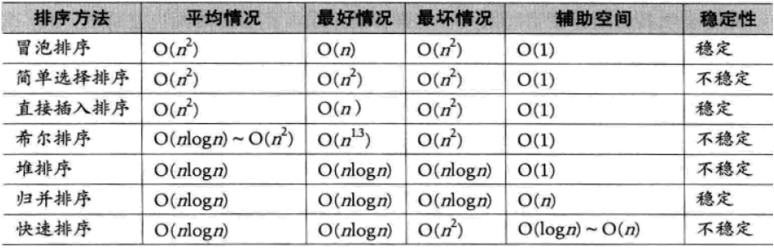
从算法性质来看：
简单算法：冒泡、选择、插入
改进算法：谢尔、堆、归并、快速
从时间复杂度来看：
平均情况：后3种改进算法 > 谢尔 (远)> 简单算法
最好情况：冒泡和插入排序要更好一些
最坏情况：堆和归并排序要好于快速排序及简单排序
从空间复杂度来看：
归并排序有额外空间要求，快速排序也有相应空间要求，堆排序则基本没有。
从稳定性来看：
除了简单排序，归并排序不仅速度快，而且还稳定
排序算法总结

Slide 73
关于快速排序*
工欲善其事，必先利其器！
在C、C++、Java等许多语言的开发库中均提供了快速排序算法的实现，在实际应用中可直接使用。如在C语言标准库中qsort函数原型如下：
void qsort(void *base, size_t n, size_t size,
int (*cmp）(const void *, const void *))
#include <stdlib.h>
#include <stdio.h>
int main()
{
int i, a[ ] = { 23 , 12, 56, 5, 90, 67, 34, 87, 19, 2 };
qsort( a, 10, sizeof(int), intcmp);
for(i=0; i<10; i++)
printf(“%d ”, a[i]);
return 0;
}
int intcmp( int *s, int *t)
{
if(*s <*t) return -1;
else if( *s>*t) return 1;
else return 0;
}

Slide 74
桶(Bucket)排序法*（计数排序）
一、核心思想
假设a₁,a₂…a_{n}由小于M的正整数组成，桶排序的基本原理是使用一个大小为M的数组C(初始化为0，称为桶bucket)，当处理a_{i}时，使C[a_{i}]增1。最后遍历数组C输出排序后的表。
void bucketSort(int K[ ], int n)
{
int C[M]={0}, i, j;
for(i=0; i<n; i++)
C[K[i]]++;
for(i=0,j=0; i<M; i++)
if(C[i]) K[j++] = i;
}
基本思想是由E.J.Issac R.C.Singleton提出来。桶排序并不是比较排序，不受到 O(n log n) 下限的影响，是最简单、最快的排序，时间复杂度为O(M+N)。

Slide 75
二十世纪最伟大的10大算法
本世纪初，美国物理学会（American Institute of Physics）和IEEE（IEEE Computer Society）的刊物《科学与工程的计算》发表了由田纳西大学的Jack Dongarra和橡树岭国家实验室的Francis Sullivan联名撰写的“世纪十大算法”一文，该文“试图整理出在20世纪对科学和工程领域的发展产生最大影响力的十大算法”
1946 蒙特卡洛方法
1947 单纯形法
1950 Krylov子空间迭代法
1951 矩阵计算的分解方法
1957 优化的Fortran编译器
1959-61 计算矩阵特征值的QR算法
1962 快速排序算法
1965 快速傅立叶变换
1977 整数关系探测算法
1987 快速多极算法

Slide 76
当今世界十大经典算法
由网友投票选出。最终产生了下面得票数最高的十大经典算法（投票数统计截止到2011年3月7日）：
第十名：Huffman coding（霍夫曼编码）
第九名：Binary Search （二分查找）
第八名：Miller-Rabin作的类似的试验测试
第七名：Depth First Search、Breadth First Search（深度、广度优先搜索）
第六名：Gentry's Fully Homomorphic Encryption Scheme（绅士完全同态加密机制）算法
第五名：Floyd-Warshall all-pairs最短路径算法
第四名：Quicksort（快速排序）
第三名：BFPRT 算法
第二名：Knuth-Morris-Pratt字符串匹配算法
第一名：Union-find（并查集）
第十一：Cooley-Tukey FFT算法,快速傅里叶变换算法
第十二：linear programming，线性规划
第十三：Dijkstra算法
第十四：Merge Sort，归并排序
第十五：Ford–Fulkerson算法，网络最大流算法
第十六：辗转相除法，最大公约数的算法
第十七：RSA加密演算法
…

Slide 77
结束！

